Slide 1
Tarja Móvil
Alejandro Adam
Seminario de Título 1
Primer trimestre Advance 2019, Ingenieria en Computacion e Informatica
Viña del Mar, 30 de noviembre de 2018

Slide 2
Resultado del proyecto
Objetivo
Plan de proyecto
Resultado
Post Mortem
Seminario de Título 1

Slide 3
1. Objetivos Hito5

Slide 4
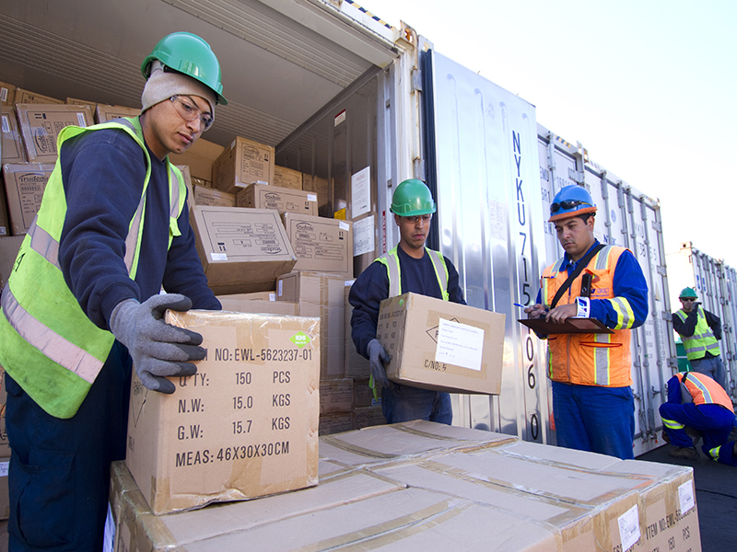
1.1 Objetivo principal Hito 5
Desarrollar una aplicación Móvil que permita ingresar a la aplicación revisar las tarjas asociadas al usuario tarjador, realizar el proceso desconsolidado para luego sincronizar con el servidor durante el proceso de cierre.

Slide 5
1.2 Requerimientos específicos Hito4
OE1.- Contar con un sistema tarja móvil asincrónico que no dependa de la red wifi.
OE6.- Disminuir los tiempos de entrega del informe tarja.
OE7.- Disminuir los errores en el documento informe tarja.

Slide 6
1.3 Métricas de evaluación

Slide 7
1.4 Historias de Usuarios

Slide 8
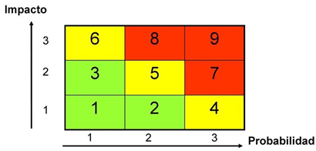
1.5 Mitigación de Riesgo

Slide 9
2. Plan de proyecto

Slide 10
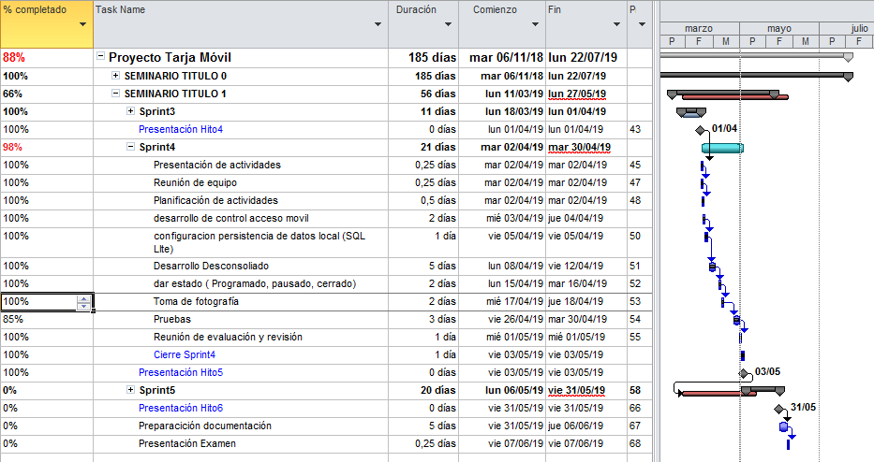
2.1 Gantt

Slide 11
2.2 Plan de Pruebas
Objetivo General | Requrimientos de alto nivel | Riesgo | Backlog | Responsable | Pruebas | Casos de uso | Estado
OE1 Contar con un sistema tarja móvil asincrónico que no dependa de la red wifi | RF5.- El usuario debe poder acceder a una aplicación en terreno para poder hacer el ingreso de los datos | 3.- fallas de conectividad Wifi |  | Desarrollador 1 Key User |  | 1.- Usuario registrado | ok
 | RS2.- Múltiples usuarios pueden realizar diversas operaciones en una misma instancia de tiempo. |  | B8.- Aplicación Asincronica |  | P1.- Sólo usuarios registrados pueden ingresar | 1.1 ingreso de usuario | ok
 |  |  |  |  | P2.- Dos usuarios de forma simultánea pueden acceder a la Aplicación | 1.2 ingreso de usuario con password | ok
 | RF1 El sistema debe solicitar contraseña de ingreso para acceder al sistema |  |  |  |  | 2.- Usuario No registrado | ok
 | RF2.- El sistema debe manejar perfiles de usuarios para limitar acceso entre los distintos tipos de usuarios |  | B5.- Perfiles de usuario | Desarrollador 2 Key User | P3.- Dos usuarios de distinto perfil tienen distintos usos | 1.1. dos usuarios ingresan con cuenta | ok
 |  | 8.- control de acceso de la aplicación |  |  |  | 1.2. se compara despliege de opciones | ok
OE7 Disminuir los errores en el documento informe tarja | RF3.- El sistema debe usar validaciones para el correcto ingreso de la información antes de ser almacenada en la base de datos. |  | B11.- Validar ingreso de datos (incremental) | Desarrollador 2 Key User | P4.- Validación de registro datros | 1.1 se ingresa datos letras en campo numerico | ok
 |  | 9.- Error de ingreso de datos |  |  |  | 1.2 se ingresa datos nuemerico en campo letras | ok
 |  |  |  |  |  | 1.3 no se ingresa datos en campo | ok
OE7 Disminuir los errores en el informe | RS3.- Permitir modificación de datos Ingresado. |  | B16.- mantenedor de datos | Desarrollador 2 Key User | P5.- Modificar dato ingresado | 1.1 ingresar datos | ok
 |  | 9.- Error ingreso de datos |  |  |  | 1.2 Modificar dato | ok
 |  |  |  |  |  | 1.3 validar dato modificado | ok
OE1 Contar con un sistema tarja móvil asincrónico que no dependa de la red wifi | RS7.- El sistema debe permitir sacar fotografías | 2.- Sistema no puede sacar y almacenar fotografias | B17.- Sacar Fotografias | Desarrollador 1 Key User | P6.- Mantenedor de Imágenes | con red
 |  |  |  |  |  | 1.1 sacar fotografia | ok
 |  |  |  |  |  | 1.2 guardar fotografia | no todas
 |  |  |  |  |  | 1.3 revisar fotografia almacenada | ok
 |  |  |  |  |  | sin red
 |  |  |  |  |  | 2.2 guardar fotografia | no todas
 |  |  |  |  |  | 2.3 validar fotografia almacenada | no todas

Slide 12
3. Resultado

Slide 13
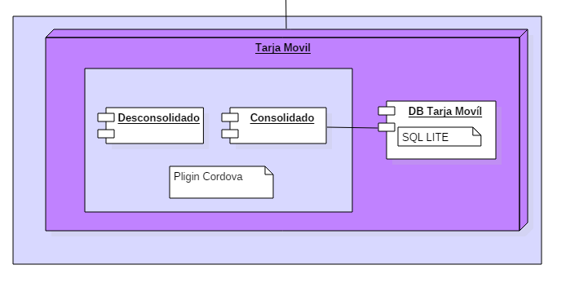
3.1 Diseño de alto nivel

Slide 14
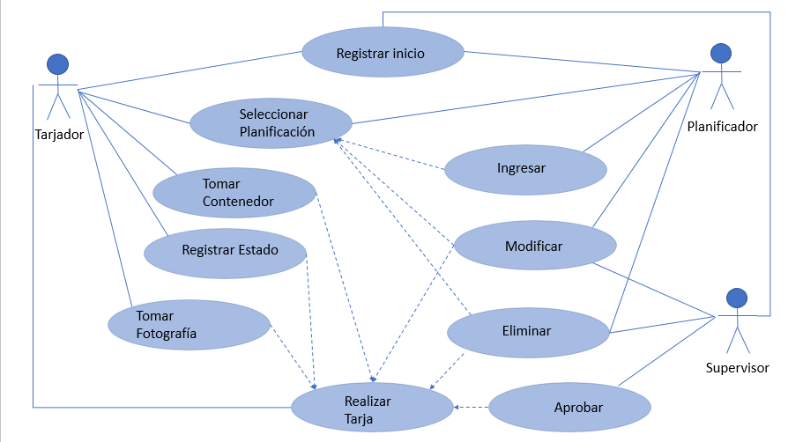
3.2 Diseño de caso de Uso

Slide 15
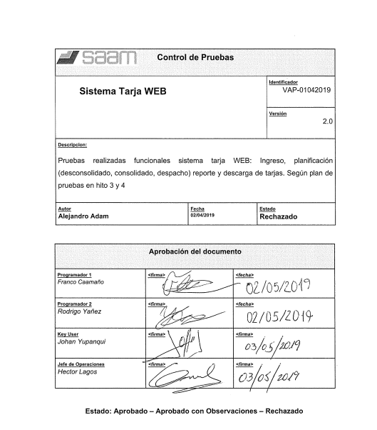
3.3 Resultados de las Pruebas
Las Pruebas son realizadas por los programadores y el Usuario clave.
Estado: Rechazado

Slide 16

3.4 Gestión de la configuración
https://uandresbelloedu.sharepoint.com/sites/ProyectodeTtuloICINF/Shared%20Documents/Forms/AllItems.aspx?e=5%3Ac20d9d3194a14dcdb260475fa8c23509&at=9&cid=9eab60e5-c88d-4e29-ba8c-9263b347bbef&RootFolder=%2Fsites%2FProyectodeTtuloICINF%2FShared%20Documents%2FAdvance%2FPTI%2F201905%2FAdam%20Alejandro%20%28PTI%29&FolderCTID=0x012000D426F91F54CE9646812D19DD7A050AA8

Slide 17
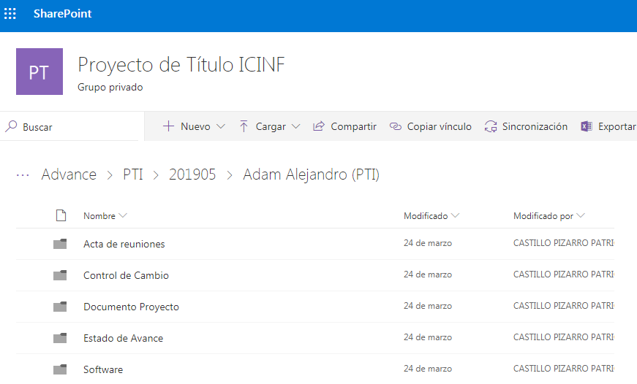
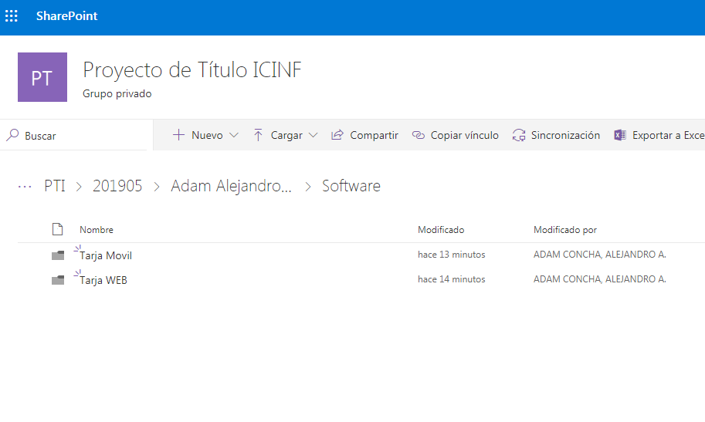
3.5 Gestión de la configuración

Slide 18

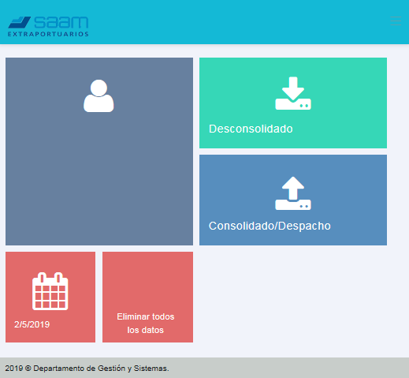
3.6 Ambiente Desarrollo Tarja Móvil

Slide 19
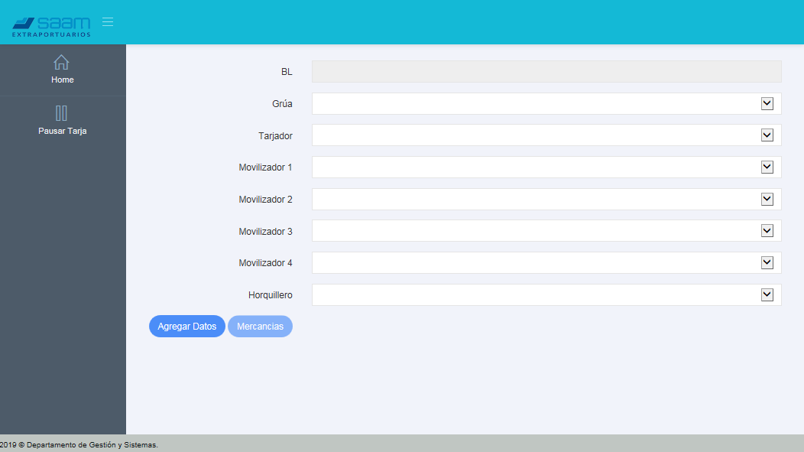
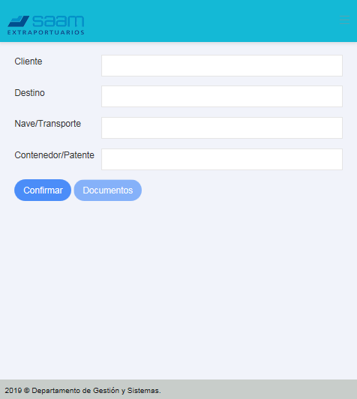
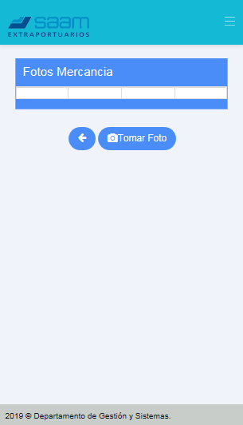
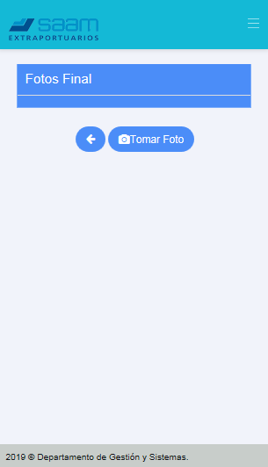
3.7 Ambiente Desarrollo Tarja Móvil

Slide 20
4. Post Mortem

Slide 21
4.1 Lecciones aprendidas
Después de terminar el sprint se determina que se lograron completar las historias de usuario planificadas. A pesar que falta mejorar el almacenamiento de imágenes.
Se necesita estimar de mejor manera los tiempos, tanto para poder satisfacer las expectativas como los tiempos de pruebas. En resumen Tiempo insuficiente.
Si bien es cierto, se podido contar con el apoyo de los JOP para el avance del proyecto es necesario seguir gestionando de modo que el compromiso esté presente en todas las etapas del proyecto.

Slide 22

4.2 Situación futura
Se continuará con el desarrollo de la aplicación Consolidado.
Crear Activity para consolidado llenar datos, tomar fotografías.
Crear botón limpieza de Tablet (Borrado de Imágenes)

Slide 23
Preguntas

